Slide 1
MUDANÇA DE BASE
Graciela Moro

Slide 2
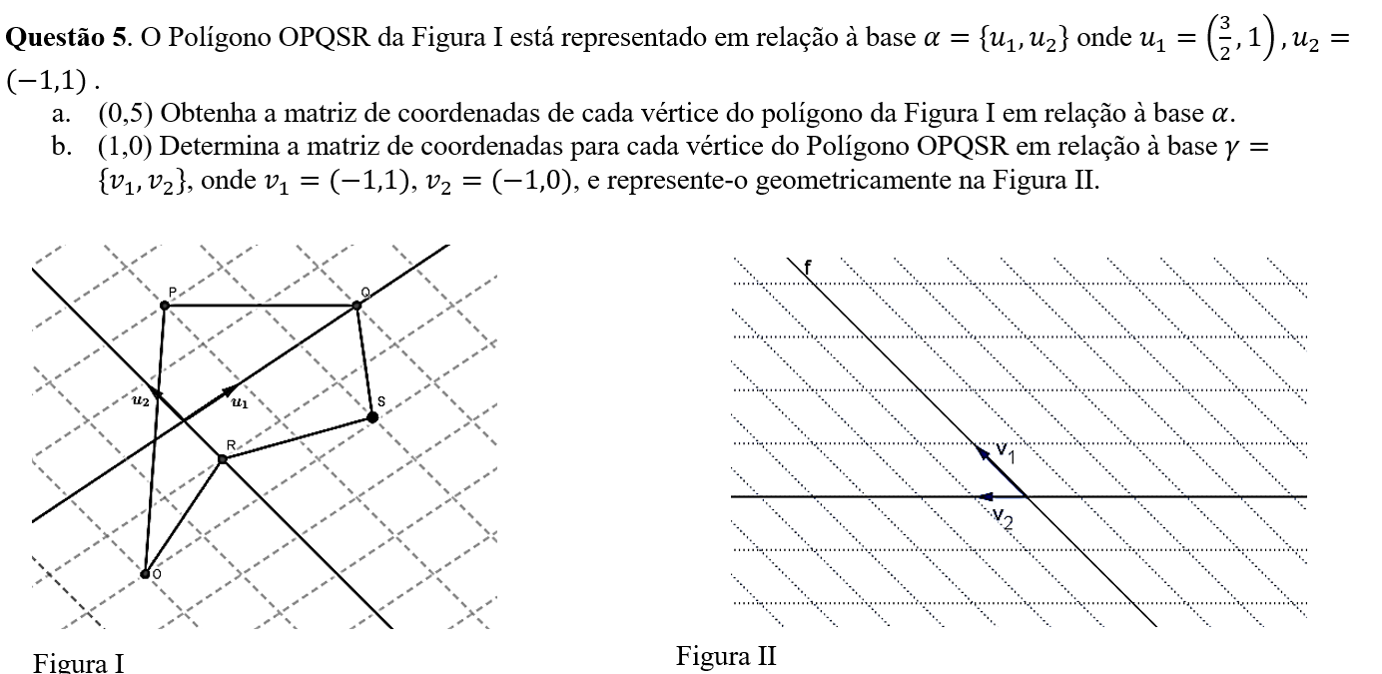
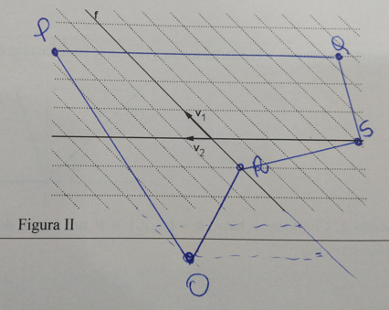

Slide 3
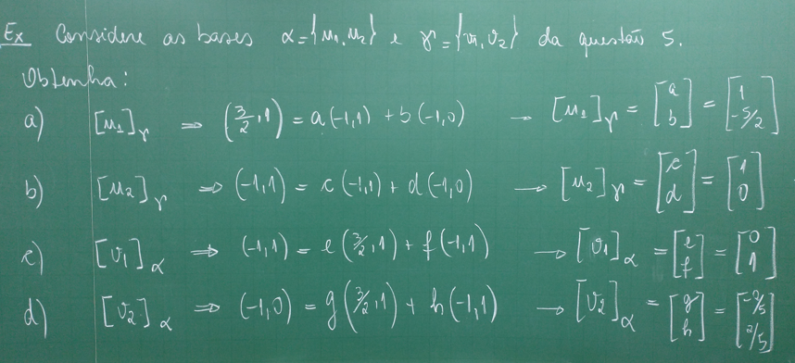
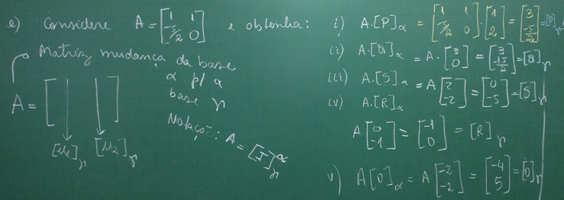

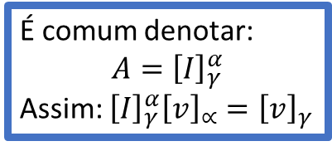

Conclusão:
$$A.{\left[v\right]}_{∝}={\left[v\right]}_{γ}$$
É comum denotar:
$$A={\left[I\right]}_{γ}^{α}$$
Assim: ${\left[I\right]}_{γ}^{α}{\left[v\right]}_{∝}={\left[v\right]}_{γ}$
A matriz ${\left[I\right]}_{γ}^{α}$é chamada matriz de
mudança da base $α$ para a base $γ$

Slide 4









Conclusão:
$$B=\left[\begin{matrix}0 & −\frac{2}{5} \\ 1 & \frac{2}{5}\end{matrix}\right]$$
f) Se B$=\left[\begin{matrix}0 & −\frac{2}{5} \\ 1 & \frac{2}{5}\end{matrix}\right]$, obtenha:
$B{\left[P\right]}_{γ}$=$\left[\begin{matrix}0 & −\frac{2}{5} \\ 1 & \frac{2}{5}\end{matrix}\right]$.$\left[\begin{matrix}3 \\ −\frac{5}{2}\end{matrix}\right]$=$\left[\begin{matrix}1 \\ 2\end{matrix}\right]$=${\left[P\right]}_{α}$
$B{\left[Q\right]}_{γ}$=$\left[\begin{matrix}0 & −\frac{2}{5} \\ 1 & \frac{2}{5}\end{matrix}\right]$.$\left[\begin{matrix}3 \\ −\frac{15}{2}\end{matrix}\right]$=$\left[\begin{matrix}3 \\ 0\end{matrix}\right]$=${\left[Q\right]}_{α}$
$B{\left[S\right]}_{γ}=\left[\begin{matrix}0 & −\frac{2}{5} \\ 1 & \frac{2}{5}\end{matrix}\right]$.$\left[\begin{matrix}0 \\ −5\end{matrix}\right]$=$\left[\begin{matrix}2 \\ −2\end{matrix}\right]$=${\left[S\right]}_{α}$
$B{\left[R\right]}_{γ}$=$\left[\begin{matrix}0 & −\frac{2}{5} \\ 1 & \frac{2}{5}\end{matrix}\right]$.$\left[\begin{matrix}−1 \\ 0\end{matrix}\right]$=$\left[\begin{matrix}0 \\ −1\end{matrix}\right]$=${\left[R\right]}_{α}$
$B{\left[O\right]}_{γ}$=$\left[\begin{matrix}0 & −\frac{2}{5} \\ 1 & \frac{2}{5}\end{matrix}\right]$.$\left[\begin{matrix}−4 \\ 5\end{matrix}\right]$=$\left[\begin{aligned}−2 \\ −2\end{aligned}\right]$=${\left[O\right]}_{α}$
$$α=\left\{u_{1},u_{2}\right\}$$
$$γ=\left\{v_{1},v_{2}\right\}$$
$${\left[v_{1}\right]}_{∝}$$
$${\left[v_{2}\right]}_{∝}$$
B$.{\left[v\right]}_{γ}={\left[v\right]}_{∝}$
É comum denotar:
$$A={\left[I\right]}_{∝}^{γ}$$
Assim: ${\left[I\right]}_{∝}^{γ}{\left[v\right]}_{γ}={\left[v\right]}_{∝}$
A matriz ${\left[I\right]}_{∝}^{γ}$é chamada matriz de
mudança da base$γ$para a base $∝$

Slide 5
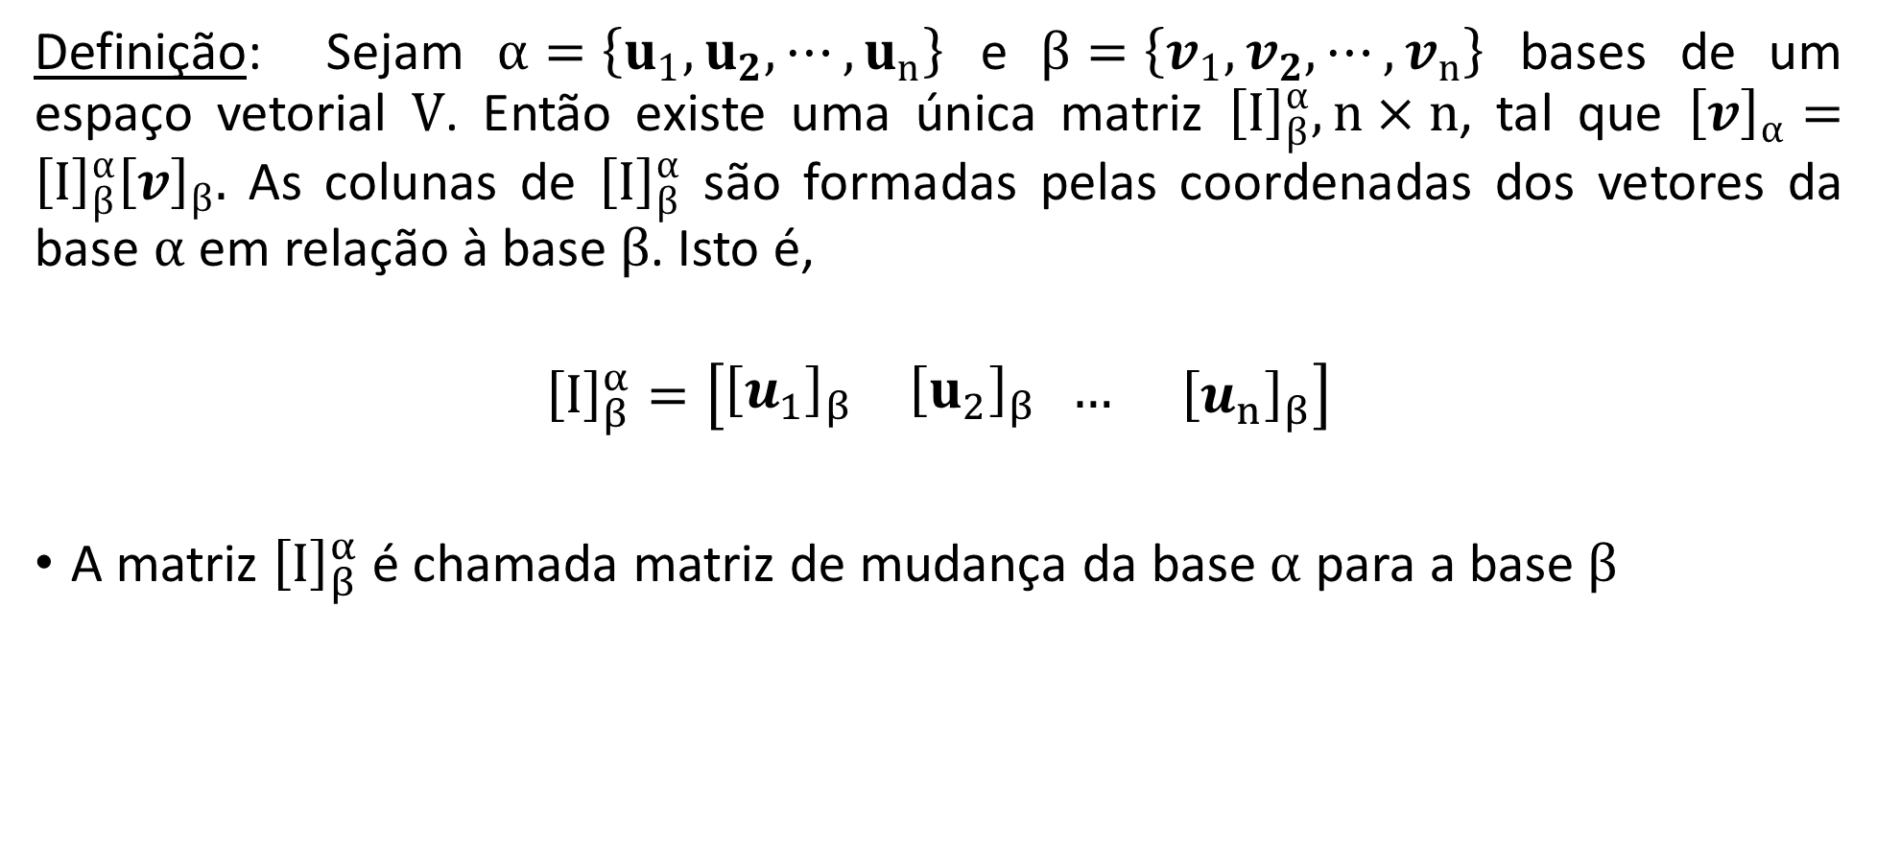
Matriz Mudança de Base
Definição: Sejam $α=\left\{u_{1},u_{2},⋯,u_{n}\right\}$ e $β=\left\{v_{1},v_{2},⋯,v_{n}\right\}$ bases de um espaço vetorial $V$. Então existe uma única matriz ${\left[I\right]}_{β}^{α}, n×n$, tal que ${\left[v\right]}_{α}={\left[I\right]}_{β}^{α}{\left[v\right]}_{β}.$ As colunas de ${\left[I\right]}_{β}^{α}$ são formadas pelas coordenadas dos vetores da base $α$ em relação à base $β$. Isto é,
$${\left[I\right]}_{β}^{α}=\left[\begin{matrix}{\left[u_{1}\right]}_{β} & {\left[u_{2}\right]}_{β} … & \end{matrix}{\left[u_{n}\right]}_{β}\right]$$
A matriz ${\left[I\right]}_{β}^{α}$ é chamada matriz de mudança da base $α$ para a base $β$

Slide 6
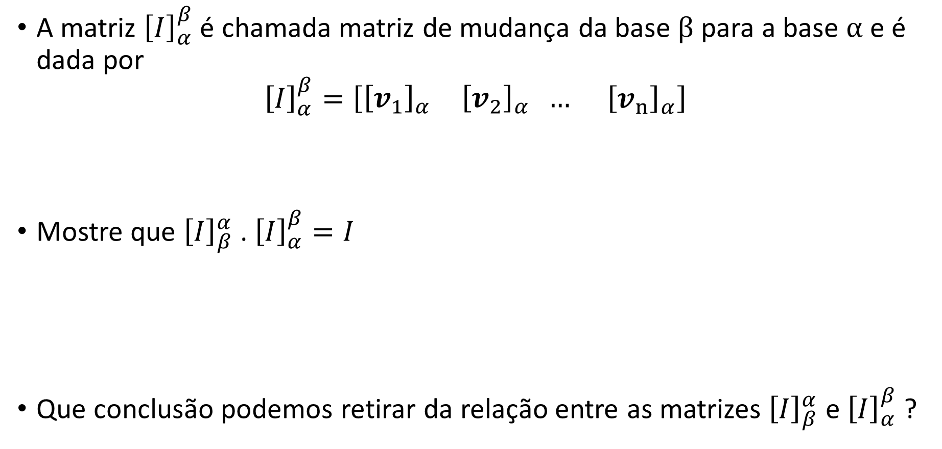
A matriz ${\left[I\right]}_{α}^{β}$é chamada matriz de mudança da base$β$ para a base $α$ e é dada por
$${\left[I\right]}_{α}^{β}=\left[\begin{matrix}{\left[v_{1}\right]}_{α} & {\left[v_{2}\right]}_{α} … & \end{matrix}{\left[v_{n}\right]}_{α}\right]$$
Mostre que ${\left[I\right]}_{β}^{α}$ . ${\left[I\right]}_{α}^{β}=I$
Que conclusão podemos retirar da relação entre as matrizes ${\left[I\right]}_{β}^{α}$ e ${\left[I\right]}_{α}^{β}$ ?

Slide 7
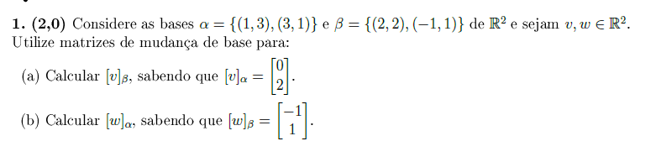
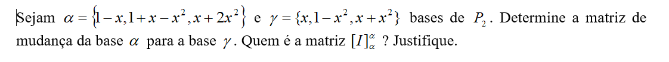
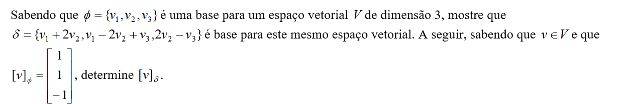
Exemplos:
1.
2.
3.

Slide 8
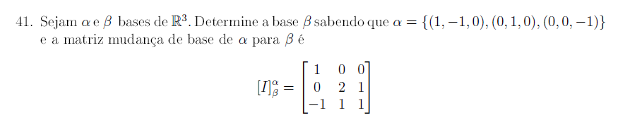
Exercício 56 da lista:
56.

